Slide 1

Quali sono i posti minacciati dal progresso tecnologico?
I numeri parlano chiaro sullo scenario del lavoro nel futuro: circa 750 professioni, corrispondenti al 45% di tutte quelle oggi in essere, possono essere svolte da robot attraverso tecnologie già esistenti. Di recente anche uno studio del forum economico mondiale aveva previsto che 5 milioni di persone sarebbero state a breve rimpiazzate sul lavoro da automi controllati da algoritmi. Ma non tutti i settori lavorativi, appunto, sono a rischio in egual misura.

Slide 2

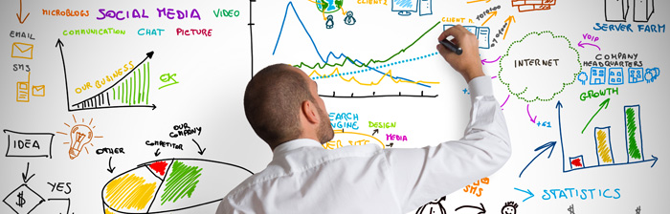
Ecco alcune delle professioni che stanno soffrendo maggiormente gli effetti del progresso tecnologico:
1) Cassieri ai caselli delle autostrade e nei supermercati: La tecnologia permette di pagare con sensori tipo Telepass nelle autostrade, o sventolando una carta di credito o un telefonino attrezzato nei negozi, mentre gli articoli acquistati vengono automaticamente registrati a debito.
2) Esperti di marketing: Le tecnologie non sostituiranno i “creativi”, ma i posti di lavoro in quel campo saranno di meno, dato che ci sono nuovi potenti strumenti informatici per la pubblicità che permettono di indirizzare il messaggio a gruppi mirati di consumatori.

Slide 3
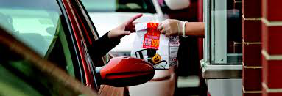
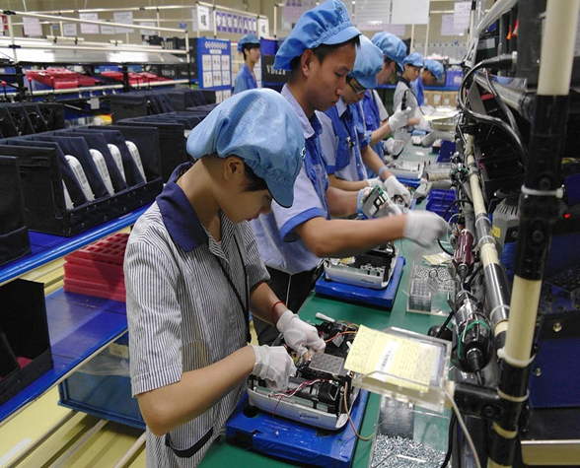

3) Sportelli per il servizio al consumatore: Saranno sempre di più gli sportelli dietro i quali c'è un robot.
4) Operai in fabbrica: L'automazione va avanti da anni, e si intensificherà. Arriva la “telerobotica” che aiuta il controllo a distanza di macchine ricreando sensazioni tattili che danno l’impressione di operare fisicamente sulla macchina stessa.
5) Intermediari finanziari: La tecnologia che è alla base del Bitcoin potrà essere utilizzata in applicazioni diverse, automatizzando molte transazioni nelle banche, nelle società di assicurazione e nella concessione di mutui.

Slide 4
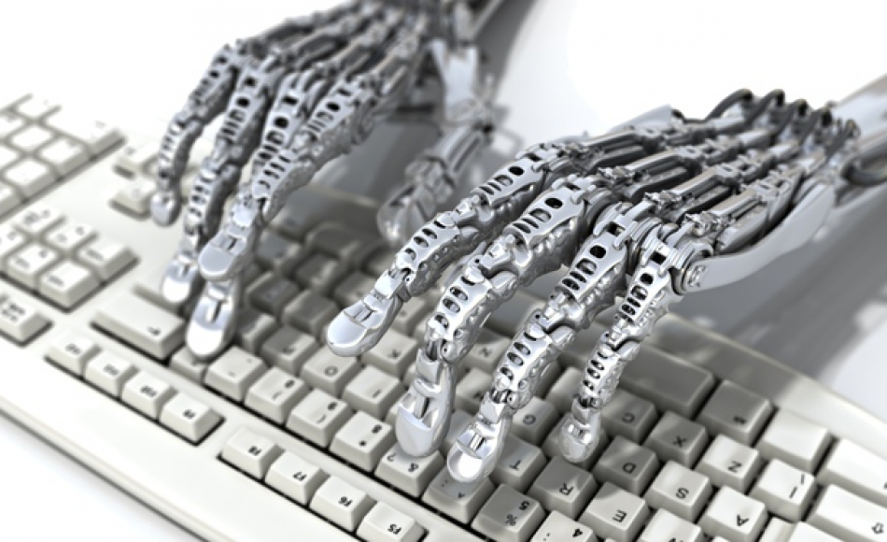


6) Giornalisti: Ci sono già degli algoritmi che permettono alle agenzie di stampa di mettere assieme dei pezzi e di collocarli sui siti di notizie senza interazione umana. Dei “giornalisti robot” già scrivono migliaia di articoli al trimestre per la Associated Press.
7) Avvocati: A parte le liti, tanti altri aspetti della professione potranno essere automatizzati (richieste di brevetti, testamenti, anche divorzi...).
8) Operatori telefonici: Le compagnie telefoniche, con la tendenza a sostituire il fisso con il mobile, potranno sostituire molte funzioni, come la contabilità e la manutenzione legate alla rete fissa. Allo stesso tempo, tuttavia, non bisogna disperare. La sostituzione di posti di lavoro con altri, di professioni con altre professioni, è andata sempre avanti. Il futuro sarà diverso, ma non necessariamente peggiore.

Slide 5
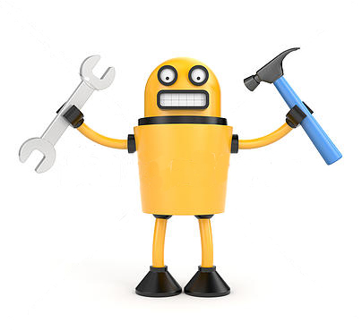
L'innovazione tecnologica è
un'opportunità o un pericolo per il lavoro?
Il progresso tecnologico è un fenomeno che oramai ha raggiunto una velocità di sviluppo smisurata.
I robot sono nati per svolgere attività dannose, ripetitive e ad alta precisione

Slide 6
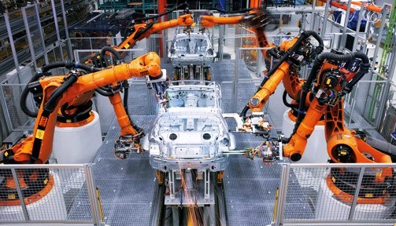
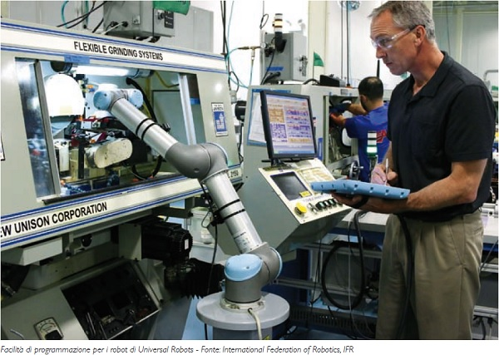
In molti paesi del mondo, specie in quelli in cui l'industria automobilistica è molto avanzata, i robot sono la principale forza lavoro.
Gli addetti si occupano per lo più della supervisione e della qualità.

Slide 7

Per cui si potrebbe pensare che lo sviluppo tecnologico sia destinato a dover creare una marea di disoccupati nel prossimo futuro.
In parte è così, ma non perché che le macchine ci "rubano il lavoro", ma bensì per il fatto che i paesi non si stanno adattando ai nuovi scenari tecnologici.
Molti paesi, tra cui l'Italia, guardano i sintomi e non alla malattia: non si riesce ad adattarsi alla velocità delle innovazioni tecnologiche

Slide 8
C’è una soluzione?
E' necessario creare nuove figure di lavoro, altamente specializzate, che possano sostituire quelle vecchie, le quali saranno rimpiazzate dalle macchine.
Se gli stati non investiranno sul capitale umano, formando e creando talenti, ci si ritroverà con gran numero di disoccupati che guarderanno lavorare i robot!

